Slide 1

Carinhos e alegrias
Com rimas
Luisa Zacarias
Divulgação
Luisa Zacarias Slides
www.sergrasan.com.br

Slide 2

Dar e receber
é um ato de amor
que todos devemos fazer...

Slide 3

O carinho é um gesto nobre
que não custa dinheiro
a quem o dá e recebe...

Slide 4

Ser honesto é ser sincero
Ser franco é ser leal
Ser humilde sempre espero
Sendo aqui eu tão real!

Slide 5

Com A se escreve Amor
Com R Recordação
Com (...) se escreve o nome
Com que eu amo de Paixão!

Slide 6

Amor se escreve com A
Amo-te com A também
A vida assim se finda
Antes de ir p`ró Além!

Slide 7

Quero ser sempre eu mesma
Quebrando regras ou não
Querer não é sinónimo de desistir...
Quanto mais amar-me em vão!

Slide 8

Bravo se diz quando algo é bom,
Bom-bom pode ser um doce...
Bingo se diz num certo tom
Brincando assim o B foice!

Slide 9

Bater não se deve fazer
Bofetada não se deve dar
Brincar sim é um prazer
Branco no preto tudo (v) belo rimar.

Slide 10
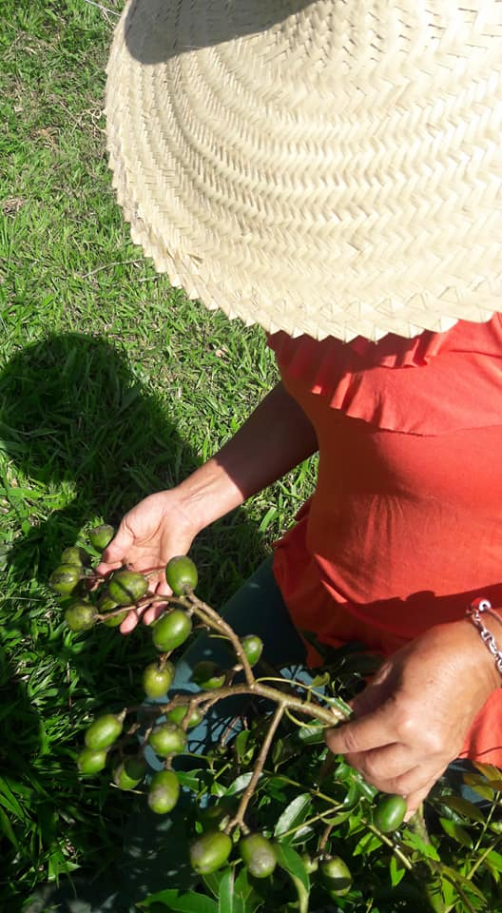
APELO...
Apelo por dias bons.
Agarrarei com toda a minha força
antes que seja tarde...

Slide 11
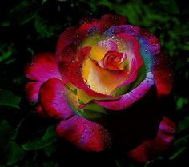
Carinhos e alegrias Com rimas
Versos
Luisa Zacarias
Formatação:
Norma Ap Silveira de Moraes
Imagens : Pixabay
Musica:Tocando em frente- Almir Sater
Divulgação
Luisa Zacarias Slides
www.sergrasan.com.br

